Slide 1
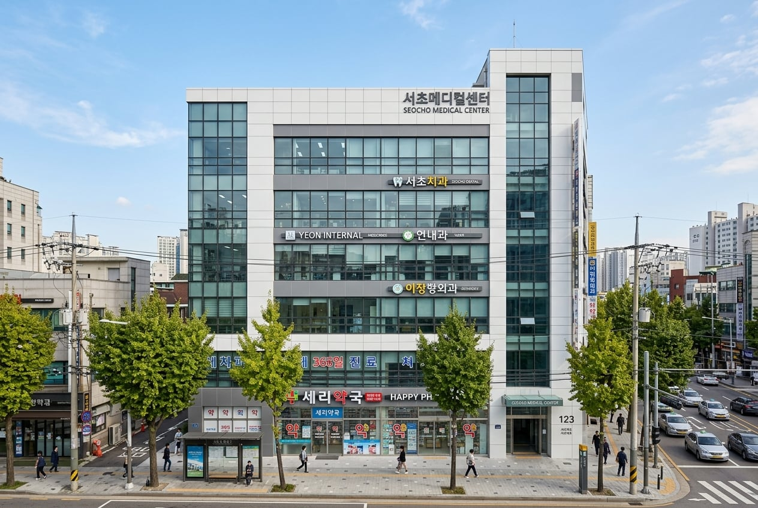
CREDEAL
CREDEAL
INVESTMENT MEMORANDUM
당산역 역세권 근생빌딩 투자설명서
근린생활시설
근린생활시설
115억
115억
CREDEAL | CREDEAL
1

Slide 2
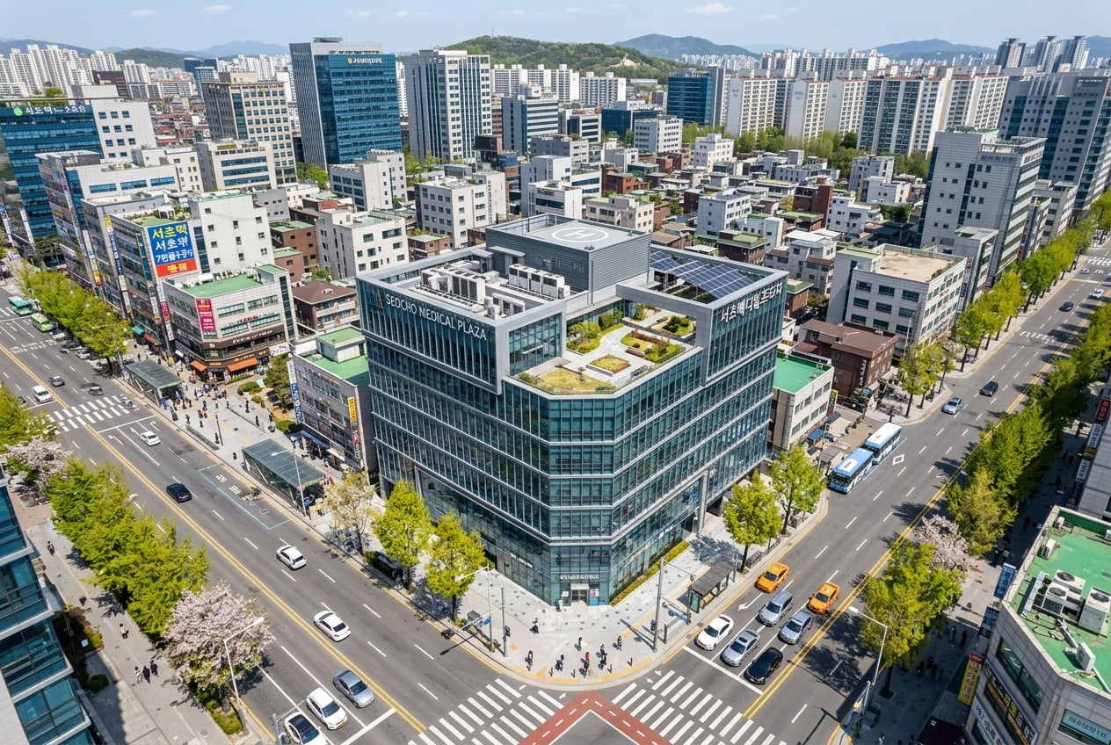
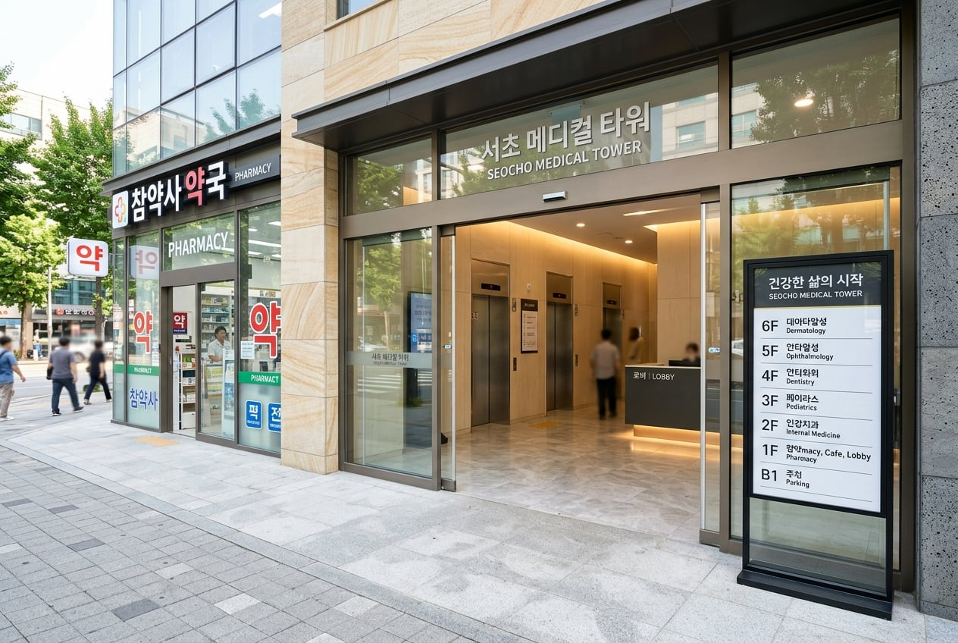
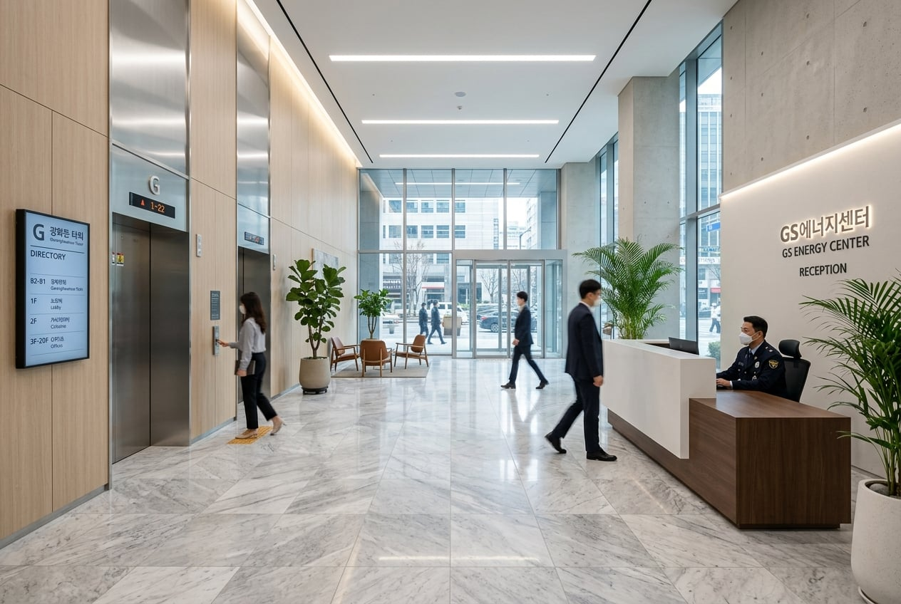
02 · Gallery
건물 주요 전경
건물 외관
항공/드론뷰
주 출입구
1층 로비
2

Slide 3
03 · Summary
핵심요약
당산역 2·9호선 도보 5분 · 용적률 여유 178%p · 임대료 현실화 시 47% 증가
매매 희망가
실투자금(내 돈)
연 수익률(Cap Rate, 기준: NOI)
자기자본수익률
115.0억 원
약 57.5억 원
2.03%
3.1%
3대 핵심 투자 포인트 (Investment Highlights)
01
대지면적: 153.31평 (506.8㎡)
02
연면적: 435.9평 (1,441.15㎡) — 렌트롤 행별 합산 기준
03
건축규모: 지하 1층 ~ 지상 5층, 자주식 주차 8대, 승강기 1대
3

Slide 4

04 · Location
입지 및 교통 접근성
당산역 2·9호선 역세권 · 아파트 밀집 배후
역세권
당산역(2호선·9호선) 도보 5분
배후 수요
아파트 단지 밀집 → 근린상업 수요 안정적
도로망
국회대로·올림픽대로 접근 용이
제도 개선
서울시 준공업지역 제도개선(2024.10) — 용도지역 변경 추진 중
4

Slide 5

05 · Building
물건 개요
서울특별시 영등포구 당산동5가 11-47 근린생활시설
대지면적
153.31평 (506.8㎡)
연면적
435.9평 (1,441.15㎡) — 렌트롤 행별 합산 기준
건축규모
지하 1층 ~ 지상 5층, 자주식 주차 8대, 승강기 1대
준공연도
2002년
건폐율 / 용적률
51.9% / 221.8%
용도지역
준공업지역 (법정 상한 400%, 여유 178.2%p)
거래 형태
매매희망가 115억 원 (토지 평당가 7,500만원)
소유 형태
층별 구분등기 · 소유자 2인(형제)
자산 하이라이트
행별 합산(1,441.15㎡)과 표기 계(1,141.15㎡) 간 300㎡ 불일치. 건축물대장 미첨부로 미확정.
5

Slide 6
06 · Rent Roll
임대차 현황
층 | 임차인 | 면적(㎡) | 보증금 | 월세 | 만료일 | 비고
B1 | 데이르 카페 | 317.22 |  |  |  | 자가사용
1F | 고은약국 | 78.39 | 6,000만 | 183만 | 2026-08-31
1F+2F | 로뎀나무내과 | 357.69 | 1.4억 | 883만 | 2026-08-31 | 통합계약
3F | 헬쓰장 | 252.09 | 5,000만 | 455만 | 2026-04-17
4F | 국제와인 | 169.06 | 3,000만 | 260만 | 2025-04-30 | 만료
4F | (자가) | 83.03 |  |  |  | 자가사용
5F | 로뎀나무내과 | 183.67 | 1,000만 | 165만 | 2026-08-31
[주의] 최초계약일 미기재 → 갱신요구권 잔여 연수 확인 필요
6

Slide 7
07 · Profit
수익성 분석
현행 Cap Rate 2.03% → 임대료 현실화 시 2.99% (총임대료 기준)
현재
현실화 후
현실화 기준
2.03%
2.99%
3F 헬쓰장 평당 62.4천원을 기준…
주의
환산보증금 초과
816만
10.23억
투자 가치 제안
임대료 현실화 계획은 가정입니다 (가정 0.30)
임대료 현실화 계획은 가정입니다 (가정 0.30)
7

Slide 8
08 · Risk
리스크 점검
확인 필요 사항
실사 적격
연면적 미확정: 행별 합산 vs 표기 계 300㎡ 차이
구분등기 소유자 2인: 매각 시 2인 전원 동의 필요
최초계약일 미기재: 갱신요구권 잔여 확인 불가
국제와인 만료: 4F 계약 2025-04-30 이미 만료
대출·근저당: 원본에 정보 없음
※ 본 리스크 체크는 공부 및 브로커 확인 기반이며, 매수 전 전문 실사팀(변호사/건축사)을 통한 정밀 실사가 필요합니다.
8

Slide 9
09 · Thesis
종합 가치 제안
용적률 여유 178%p + 임대료 현실화 47% 업사이드
01
입지
02
용적률 여유
당산역 2·9호선 도보 5분, 아파트 밀집 배후
221.8% vs 400% → 178.2%p 개발 여력
03
임대료 현실화
04
인근 시세
시세 대비 저평가 → 47.3% 인상 여력
평당 89~162백만 대비 본건 75백만
종합 가치 제안
본 자산에 대한 상세 분석 및 투자 의사결정은 원본 임대차 계약서 및 공부상 권리관계 실사를 바탕으로 진행됩니다.
9

Slide 10
10 · Process
향후 진행 일정
01
02
03
04
1단계
2단계
3단계
4단계
건축물대장 취득 및 연면적 확정
소유자 2인 매각 동의 확인
투자 의향서 접수 및 실사
매매계약 체결 및 잔금 지급
10

Slide 11
11 · Disclaimer
표기 기준 및 면책
01
관심 표명
→
02
NDA 체결
→
03
현장 실사
담당 중개사에게 초기 관심 표명 및 상담 요청
비밀유지계약 후 상세 임대차·재무 자료 제공
건물 컨디션 및 설비 직접 확인 후 의향서(LOI) 제출
데이터 출처 표기
면책 조항
✓ 공부확인
등기부·대장 등 공적 장부 직접 확인
본 자료는 투자 권유가 아니며, 기재된 정보의 정확성을 보증하지 않습니다.
★ 전문가검증
세무사·감정평가사 등 전문가 확인
▲ 매도인고지
매도인이 구두 또는 서면으로 고지
● 중개인입력
중개인 현장 조사 및 경험 기반 입력
◇ AI추정·가정
시나리오 분석 및 AI 모델 추정
CREDEAL ·
11

